Slide 1

Undirstöður hagfræði 3e
10. kafli EINOKUNARSAMKEPPNI OG FÁKEPPNI
Myndasýning í PowerPoint

Slide 2
YFIRLIT 10. KAFLA
10.1: Einokunarsamkeppni
10.2: Fákeppni

Slide 3
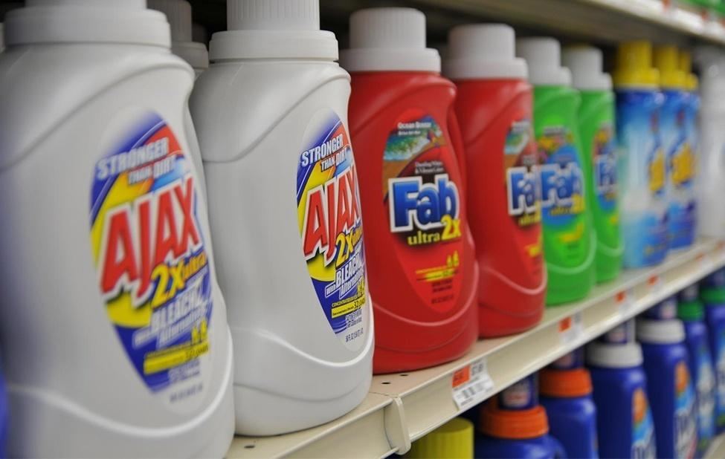
Vörumerki í samkeppni?
Þvottaefnismarkaðurinn einkennist hvorki af fullkominni samkeppni né einokun.
(Mynd: breytt útgáfa af „DSC_7174“ eftir Pixel Drip/Flickr Creative Commons, CC BY 2.0)

Slide 4
10.1 Einokunarsamkeppni
Ófullkomin samkeppni – fyrirtæki og stofnanir sem starfa á mörkuðum milli einokunar og fullkominnar samkeppni.
Einokunarsamkeppni – mörg fyrirtæki keppa um sölu svipaðra en aðgreindra vara.
Fákeppni – þegar fá stór fyrirtæki standa fyrir allri eða mestri sölu í atvinnugrein.

Slide 5
Aðgreindar vörur
Aðgreind vara – vara sem neytendur telja frábrugðna öðrum vörum að einhverju leyti.
Leiðir til að aðgreina vöru:
  eiginleikar vörunnar
  sölustaður
  óáþreifanlegir þættir
  viðhorf neytenda

Slide 6
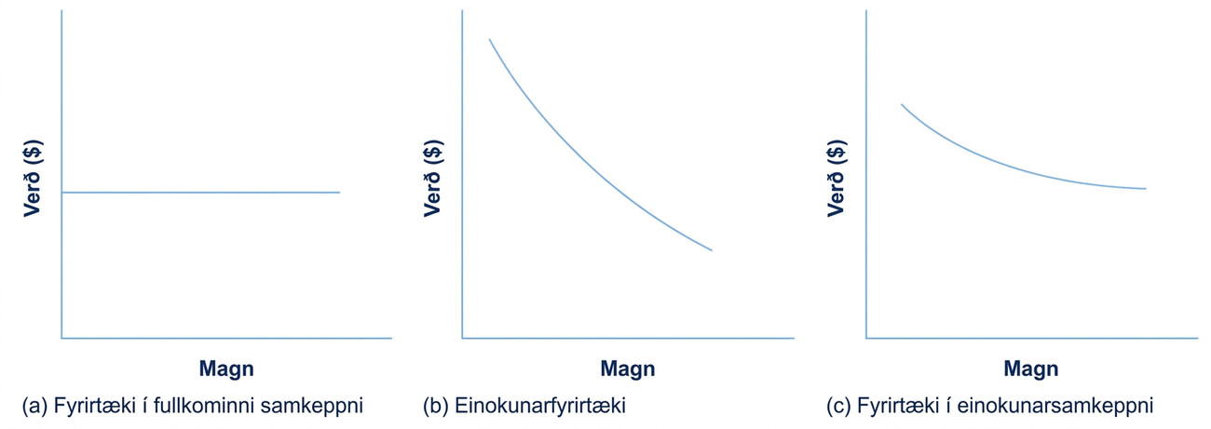
Eftirspurn sem fyrirtæki standa frammi fyrir við ólík samkeppnisskilyrði
Eftirspurnarferill fyrirtækis á markaði með fullkomna samkeppni er fullkomlega teyginn.
Fyrirtækið getur selt allt það magn sem það kýs á ríkjandi markaðsverði.
(a)

Slide 7
Eftirspurn sem fyrirtæki standa frammi fyrir við ólík samkeppnisskilyrði
(framhald 1)
Eftirspurnarferill einokunarfyrirtækis samsvarar eftirspurn markaðarins.
Það getur aðeins selt meira magn með því að lækka verðið.
(b)

Slide 8
Eftirspurn sem fyrirtæki standa frammi fyrir við ólík samkeppnisskilyrði
(framhald 2)
(c)
Eftirspurnarferill fyrirtækis í einokunarsamkeppni liggur þar á milli.

Slide 9
Hvernig fyrirtæki í einokunarsamkeppni velur verð og magn
Fyrirtæki í einokunarsamkeppni velur hagnaðarhámarkandi magn og verð með svipuðum hætti og einokunarfyrirtæki.
Fyrirtæki í einokunarsamkeppni stendur, líkt og einokunarfyrirtæki, frammi fyrir niðurhallandi eftirspurnarferli,
Það velur samsetningu verðs og magns á þeim eftirspurnarferli sem það stendur frammi fyrir.

Slide 10
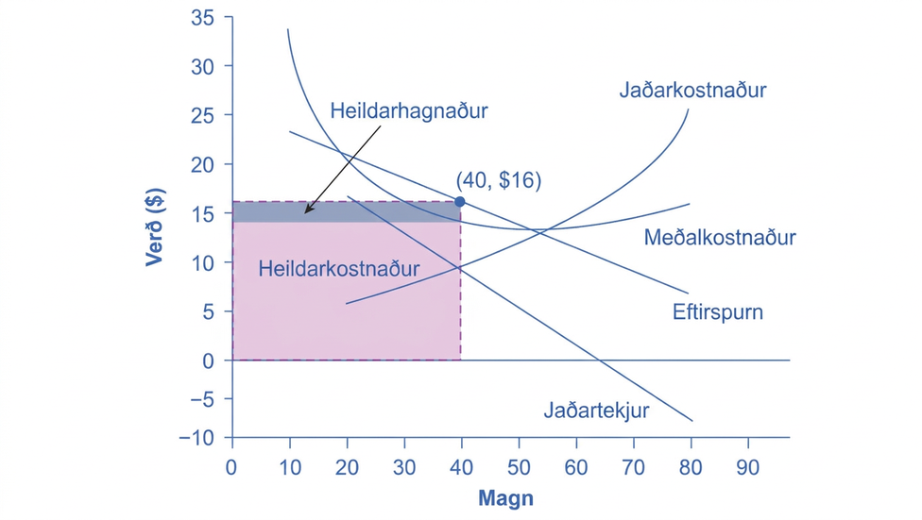
Dæmi: Hvernig fyrirtæki í einokunarsamkeppni velur hagnaðarhámarkandi magn og verð
Til að hámarka hagnað velur fyrirtækið magnið Q þar sem MR = MC.
Hér velur það magnið 40 og verðið $16.

Slide 11
Fyrirtæki í einokunarsamkeppni og innkoma á markað
Ef fyrirtæki í einokunarsamkeppni skilar jákvæðum hagrænum hagnaði freistast önnur fyrirtæki til að koma inn á markaðinn.
Innkoma annarra fyrirtækja á sama markað hliðrar eftirspurnarferlinum sem fyrirtæki í einokunarsamkeppni stendur frammi fyrir.

Slide 12
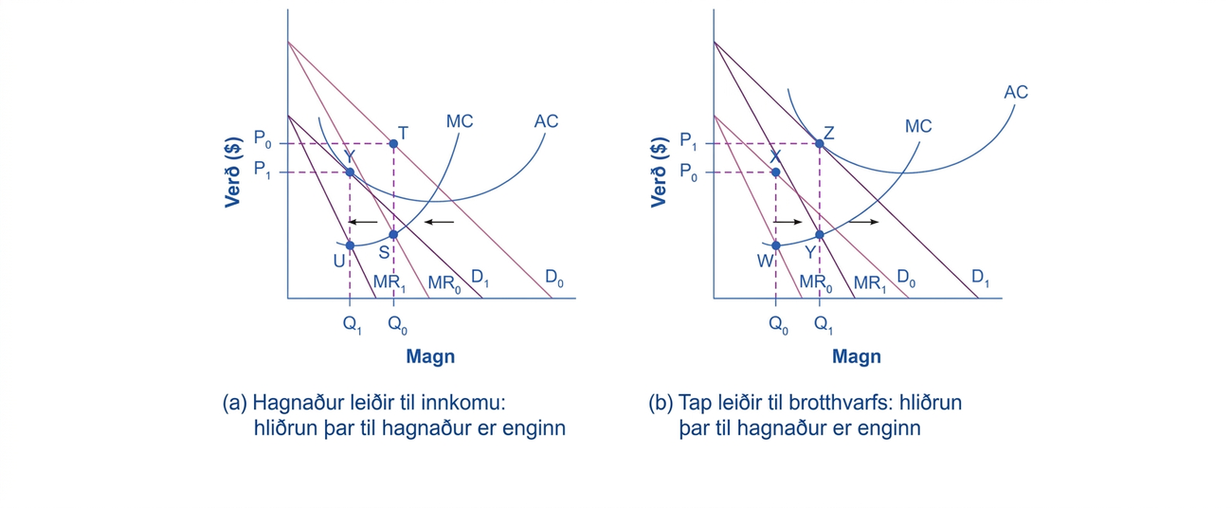
Einokunarsamkeppni, innkoma og útganga af markaði
Við P₀ og Q₀ skilar fyrirtækið í einokunarsamkeppni á myndinni jákvæðum hagrænum hagnaði.
Þetta sést greinilega ef punktalínunni fyrir ofan Q₀ er fylgt, því þá sést að verð > AC.
Jákvæður hagrænn hagnaður laðar samkeppnisfyrirtæki inn í atvinnugreinina og dregur eftirspurn eftir vöru upphaflega fyrirtækisins niður í D₁.
Við nýtt jafnvægi (P₁, Q₁) er hagrænn hagnaður upphaflega fyrirtækisins enginn og ný fyrirtæki hætta að koma inn á markaðinn.

Slide 13
Einokunarsamkeppni, innkoma og brotthvarf, framhald
Í (b) gerist hið gagnstæða.
Við P₀ og Q₀ er fyrirtækið rekið með tapi.
Ef punktalínunni fyrir ofan Q₀ er fylgt sést að AC > verð.
Tap veldur því að fyrirtæki hverfa úr atvinnugreininni.
Þegar það gerist eykst eftirspurn eftir vöru upphaflega fyrirtækisins í D₁, þar sem hagrænn hagnaður fyrirtækisins verður aftur enginn.

Slide 14
Einokunarsamkeppni og hagkvæmni
Langtímaáhrif innkomu og brotthvarfs á fullkomnum samkeppnismarkaði:
  Fyrirtæki selja á því verði sem lægsti punktur AC-ferilsins ákvarðar.
  Sýnir framleiðsluhagkvæmni: vörur eru framleiddar með lægsta mögulega meðalkostnaði.
Við einokunarsamkeppni verður lokaniðurstaða innkomu og brotthvarfs þessi:
  Verð fyrirtækja endar á niðurhallandi hluta AC-ferilsins en ekki í lægsta punkti hans.
  Einokunarsamkeppni er því ekki framleiðsluhagkvæm.

Slide 15
10.2 Fákeppni
Fákeppni – þegar fá stór fyrirtæki standa undir allri eða mestri sölu í atvinnugrein.
  Ef fyrirtæki í fákeppni keppa af hörku, haga þau sér líkt og fyrirtæki við fullkomna samkeppni, lækka kostnað og valda því að hagnaður verður enginn hjá öllum.
  Ef fyrirtæki í fákeppni hafa með sér samráð, geta þau hagað sér eins og einokunarfyrirtæki og þannig hækkað verð og skilað stöðugt miklum hagnaði.
Umræðuspurning: Hvaða dæmi eru um fákeppnismarkaði?

Slide 16
Samráð og einokunarhringir
Samráð – þegar fyrirtæki vinna saman að því að draga úr framleiðslu og halda verði háu. Það gera þau með því að:
  takmarka heildarframleiðslu atvinnugreinarinnar,
  krefjast hærra verðs,
  og skipta hagnaðinum sín á milli.
Einokunarhringur – hópur fyrirtækja sem hefur gert formlegt samkomulag um samráð til að framleiða einokunarmagnið og selja á einokunarverði.

Slide 17
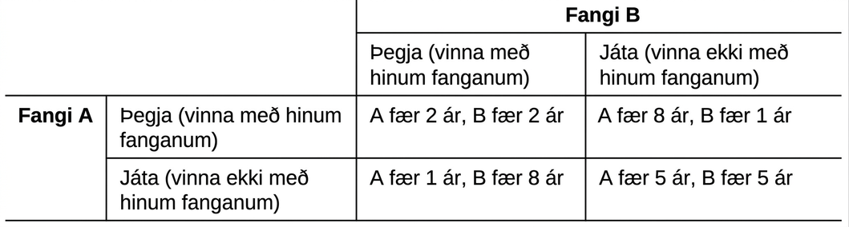
Vandi fangans
Leikjafræði – grein stærðfræðinnar sem greinir aðstæður þar sem þátttakendur taka ákvarðanir og fá síðan ávinning sem ræðst af ákvörðunum annarra þátttakenda.
Vandi fangans – aðstæður þar sem ávinningur af samstarfi er meiri en ávinningurinn af því að fylgja eigin hagsmunum.

Slide 18
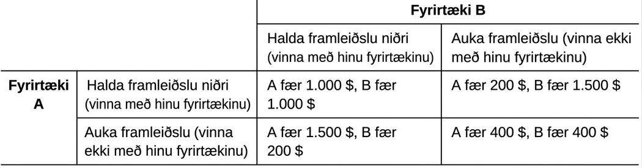
Vandi fangans í fákeppni
Tvíkeppni – fákeppni þar sem aðeins tvö fyrirtæki starfa.

Slide 19
Hvernig tryggja má samstarf
Leiðin út úr vanda fangans er að finna leið til að refsa þeim sem starfa ekki með öðrum.
Fákeppnisfyrirtæki geta hagað sér þannig að hvert fyrirtæki verði fyrir þrýstingi um að halda sig við umsamið framleiðslumagn.
Brotinn eftirspurnarferill – áætlaður eftirspurnarferill sem myndast þegar fákeppnisfyrirtæki skuldbinda sig til að fylgja verðlækkunum keppinauta en ekki verðhækkunum

Slide 20
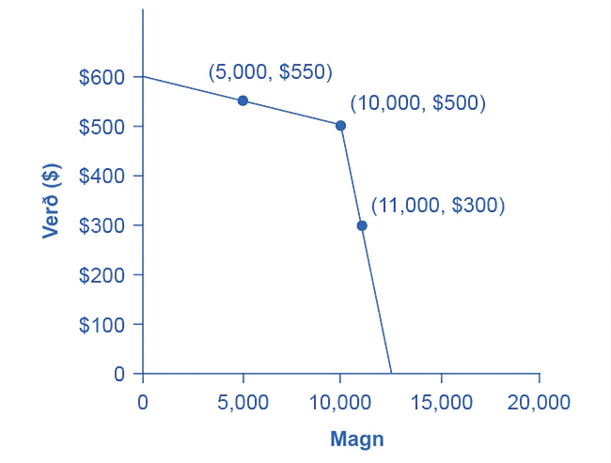
Brotinn eftirspurnarferill
Aðildarfyrirtæki í einokunarhring á fákeppnismarkaði á að framleiða 10.000 einingar og selja þær á $500.
Önnur fyrirtæki í einokunarhringnum geta hvatt fyrirtækið til að standa við skuldbindingar sínar með því að sjá til þess að það standi frammi fyrir brotnum eftirspurnarferli.

Slide 21
Brotinn eftirspurnarferill – framhald
Ef aðildarfyrirtækið eykur framleiðsluna í 11.000 einingar lækkar einingarverðið verulega, niður í $300.
  Það gerist vegna þess að hin fyrirtækin lækka verð sín einnig tafarlaust.
Ef fyrirtækið hækkar verðið í $550 dregst salan verulega saman og verður 5.000 einingar.
  Það gerist vegna þess að hin fyrirtækin hækka ekki verð sín til samræmis.
Þannig geta fyrirtæki í einokunarhring veitt hvert öðru aðhald og tryggt að þau haldi sig við umsamið magn og verð með þeirri stefnu að fylgja öllum verðlækkunum en fylgja engum verðhækkunum.

Slide 22
Notkunarleyfi
Þetta ítarefni frá OpenStax er © Rice University og gefið út samkvæmt alþjóðlega notkunarleyfinu CC BY-NC-SA 4.0. Aðeins má afrita það eða breyta því í óviðskiptalegum tilgangi, en geta verður OpenStax og Rice University og tilgreina allar breytingar. Öllu aðlöguðu efni verður að deila samkvæmt sams konar notkunarleyfi.

